Slide 1



CHƯƠNG 1
NHỮNG VẤN ĐỀ LÝ LUẬN CƠ BẢN VỀ NHÀ NƯỚC
VÀ NHÀ NƯỚC CỘNG HÒA XÃ HỘI CHỦ NGHĨA VIỆT NAM
GV: Võ Thị Mỹ Hương
huongvtm@hcmute.edu.vn

Slide 2




Về kiến thức: hiểu và phân tích được nguồn gốc hình thành, kiểu, chức năng của nhà nước và các vấn đề cơ bản về Nhà nước Cộng hòa Xã hội chủ nghĩa Việt Nam.
MỤC
Về kỹ năng: nhận diện được vị trí, vai trò của Nhà nước trong xã hội có giai cấp và phân biệt được nhà nước với các hiện tượng xã hôi khác.
TIÊU
CHƯƠNG
Về thái độ: Nhận thức đúng đắn các quan điểm của Chủ nghĩa Mác Lê nin về Nhà nước và Nhà nước pháp quyền xã hội chủ nghĩa Việt Nam.
1

Slide 3




DUNG
1
NỘI
CHƯƠNG
BÀI 1
Nguồn gốc,
bản chất,
các đặc trưng
cơ bản
của Nhà nước
BÀI 2
Chức năng
Nhà nước,
hình thức
Nhà nước
BÀI 3
Bản chất,
chức năng
Nhà nước
cộng hòa xã hội
chủ nghĩa
Việt Nam
BÀI 4
Hình thức,
bộ máy
Nhà nước
cộng hòa xã hội
chủ nghĩa
Việt Nam

Slide 4
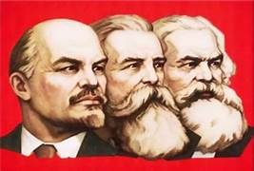
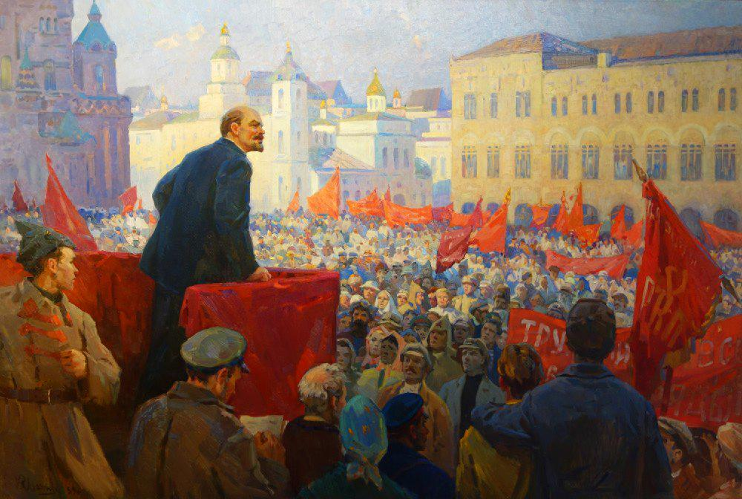
CHƯƠNG 1
NHỮNG VẤN ĐỀ LÝ LUẬN CƠ BẢN VỀ NHÀ NƯỚC
VÀ NHÀ NƯỚC CỘNG HÒA XÃ HỘI CHỦ NGHĨA VIỆT NAM
BÀI 1
NGUỒN GỐC, BẢN CHẤT
VÀ CÁC ĐẶC TRƯƠNG CƠ BẢN
CỦA NHÀ NƯỚC

Slide 5




Hiểu và phân tích được nguồn gốc của nhà nước trên cơ sở tìm hiểu các quan điểm khác nhau về nguồn gốc nhà nước.
MỤC
TIÊU
BÀI
Nắm bắt các đặc trưng cơ bản của nhà nước để phân biệt nhà nước với các tổ chức khác trong xã hội.
HỌC

Slide 6

NỘI
DUNG
BÀI
HỌC
BẢN CHẤT NHÀ NƯỚC
CÁC ĐẶC TRƯNG CƠ BẢN CỦA NHÀ NƯỚC
NGUỒN GỐC NHÀ NƯỚC

Slide 7


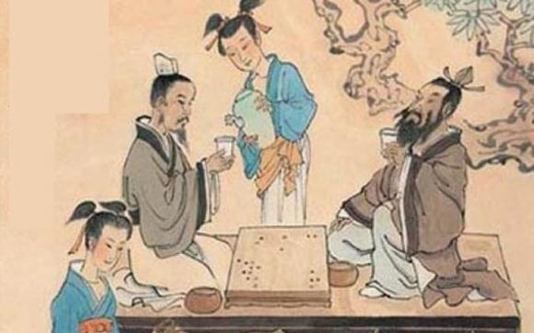
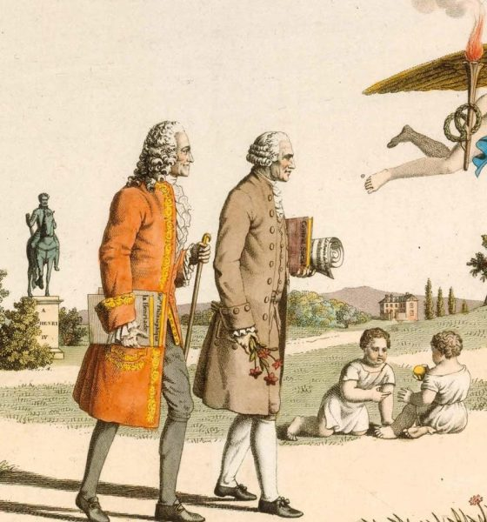
1. NGUỒN GỐC NHÀ NƯỚC
THUYẾT THẦN QUYỀN
THUYẾT GIA TRƯỞNG
THUYẾT KHẾ ƯỚC XÃ HỘI

Slide 8
1. NGUỒN GỐC NHÀ NƯỚC
Nhà nước là do thượng đế sáng tạo ra để bảo vệ trật tự chung
THUYẾT THẦN QUYỀN

Slide 9


1. NGUỒN GỐC NHÀ NƯỚC
THUYẾT GIA TRƯỞNG

Slide 10
1. NGUỒN GỐC NHÀ NƯỚC
Khế ước được ký kết giữa con người sống trong trạng thái tự nhiên không có nhà nước
THUYẾT KHẾ ƯỚC XÃ HỘI

Slide 11
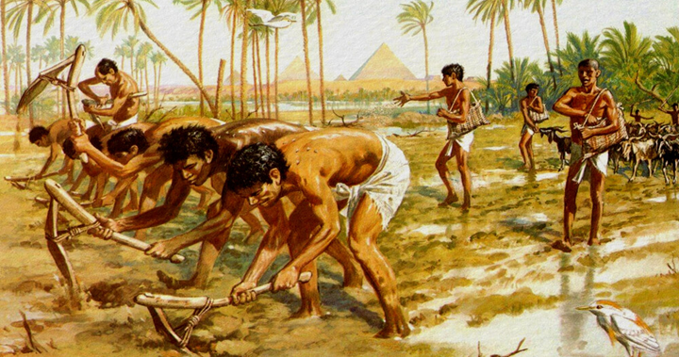
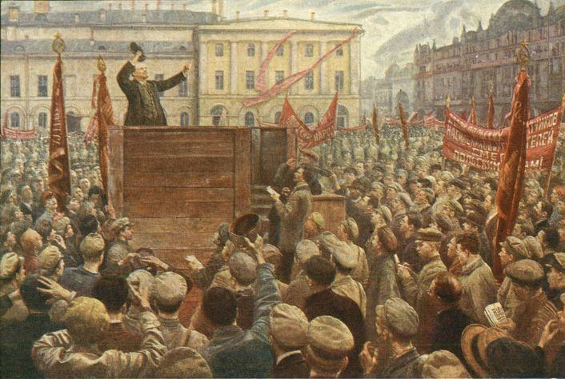
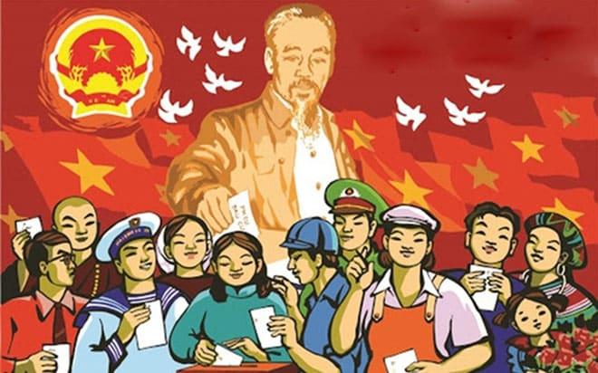
1. NGUỒN GỐC NHÀ NƯỚC
QUAN ĐIỂM CỦA CHỦ NGHĨA MÁC-LÊNIN
TƯ HỮU
GIAI CẤP
NHÀ NƯỚC
Ba lần phân công lao động xã hội
Xuất hiện của cải dư thừa
Thương nghiệp phát triển
Hình thành giai cấp đối kháng
Xã hội bị chủ nô khống chế
Quyền lực mới xuất hiện

Slide 12

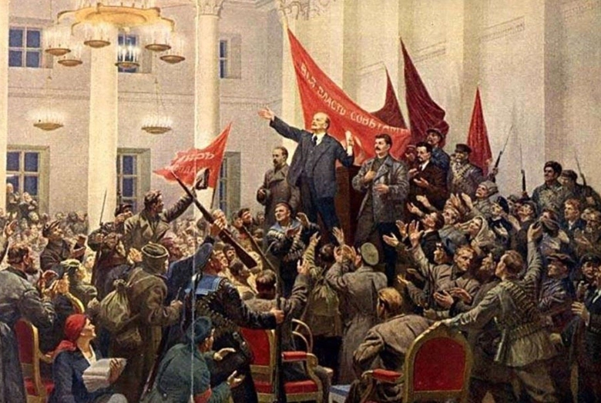
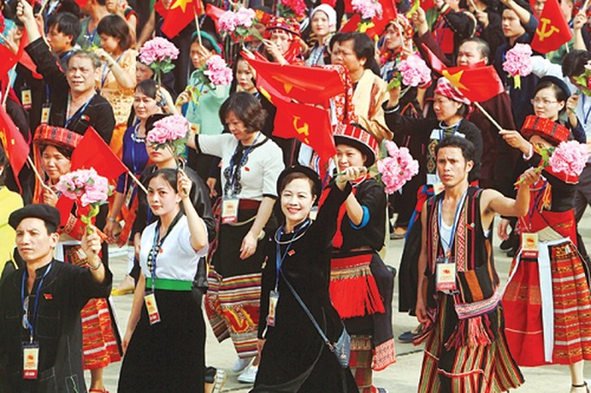
2. BẢN CHẤT NHÀ NƯỚC
TÍNH GIAI CẤP
TÍNH XÃ HỘI
Nhà nước là một bộ máy trấn áp giai cấp: Kinh tế, chính trị, tư tưởng
Nhà nước là sản phẩm của cuộc đấu tranh giai cấp
Nhà nước tổ chức và quản lý tất cả các lĩnh vực trong xã hội
Nhà nước bảo vệ an ninh chính trị, trật tự an toàn xã hội

Slide 13

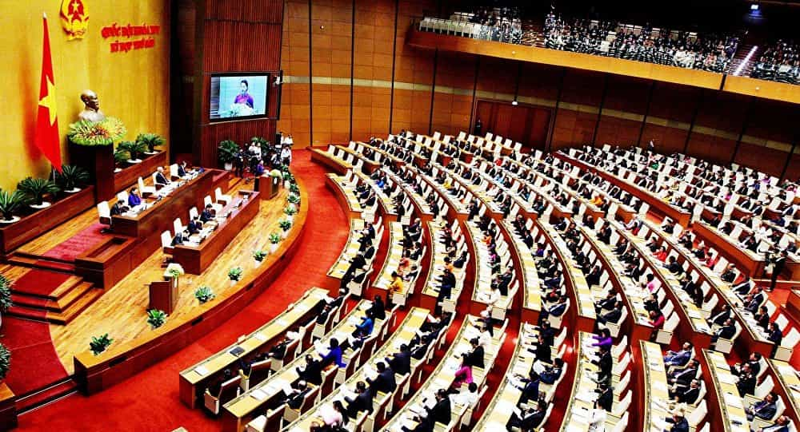
3. ĐẶC TRƯNG NHÀ NƯỚC
3.1. THIẾT LẬP QUYỀN LỰC CHÍNH TRỊ CÔNG CỘNG ĐẶC BIỆT
Quyền lực của nhà nước là quyền lực chính trị thể hiện ý chí, lợi ích của giai cấp thống trị
Nhà nước thiết lập bộ máy cưỡng chế

Slide 14


3. ĐẶC TRƯNG NHÀ NƯỚC
3.2. CÓ CHỦ QUYỀN QUỐC GIA
Chủ quyền quốc gia là phạm trù mang tính chính trị - pháp lý
Chủ quyền quốc gia thể hiện quyền tự quyết của nhà nước về đối nội và đối ngoại, mà không phụ thuộc vào các yếu tố bên ngoài.

Slide 15

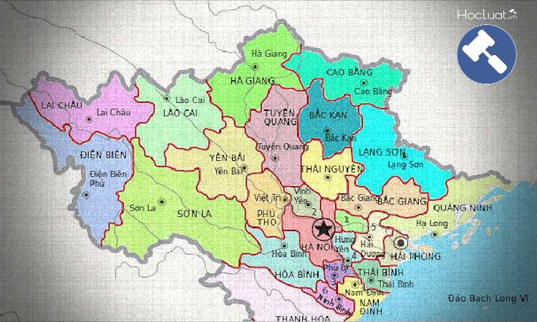
3. ĐẶC TRƯNG NHÀ NƯỚC
3.3. QUẢN LÝ DÂN CƯ THEO LÃNH THỔ
Lãnh thổ và dân cư là những yếu tố cấu thành quốc gia
Đảm bảo cho sự quản lý tập trung, thống nhất của nhà nước

Slide 16


3. ĐẶC TRƯNG NHÀ NƯỚC
3.4. BAN HÀNH PHÁP LUẬT VÀ ĐẢM BẢO SỰ THỰC HIỆN PHÁP LUẬT
Chỉ có nhà nước mới có quyền ban hành pháp luật và thực hiện sự quản lý xã hội bằng pháp luật
Pháp luật được nhà nước đảm bảo thực hiện bằng nhiều biện pháp

Slide 17

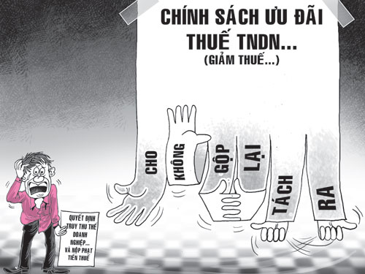

3. ĐẶC TRƯNG NHÀ NƯỚC
3.5. QUY ĐỊNH VÀ THỰC HIỆN THU THUẾ
Thuế là nguồn thu chủ yếu và quan trọng của nhà nước.
Thuế là khoản thu bắt buộc mà người dân phải nghiêm chỉnh chấp hành.
Chỉ có nhà nước mới có quyền đặt ra thuế và thu các loại thuế.

Slide 18
KẾT
THÚC
BÀI
HỌC
BẢN CHẤT NHÀ NƯỚC
CÁC ĐẶC TRƯNG CƠ BẢN CỦA NHÀ NƯỚC
NGUỒN GỐC NHÀ NƯỚC

Slide 19



